Slide 1
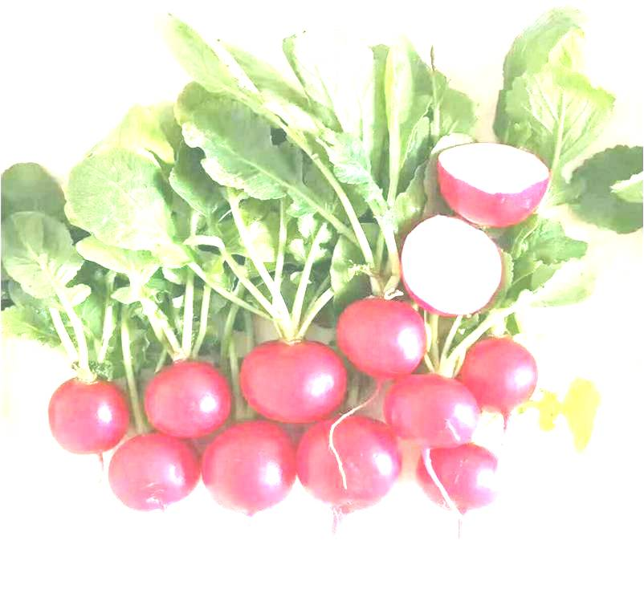
Огород на окне
Тип проекта : Познавательно-исследовательский
Возраст: средний дошкольный
Время проведения: краткосрочный

Slide 2
Посадили огород
Посмотрите, что растет!
Будем мы ухаживать
Будем поливать
Будем за росточками
Дружно наблюдать.

Slide 3
Цель :
Формировать у детей интерес к исследовательской деятельности по выращиванию культурных растений в комнатных условиях.

Slide 4
Задачи:
Развивать представления о растениях.
Развивать интерес, любознательность, наблюдательность к развитию и росту растений.
Формировать у детей навыки по уходу за растениями.
Дать наглядное представление о необходимости света, тепла и влаги для роста растений.
Воспитывать ответственность при уходе за растениями (вовремя поливать, рыхлить почву).

Slide 5
Результат
Дети знают и применяют полученные знания по уходу за культурными растениями.

Slide 6
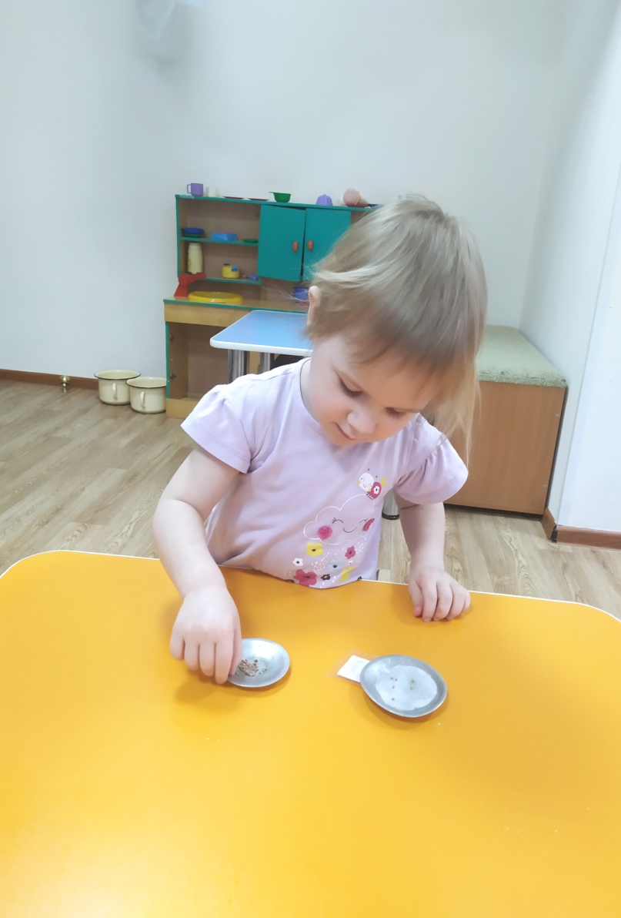
Замачиваем семена

Slide 7
Семена проросли

Slide 8
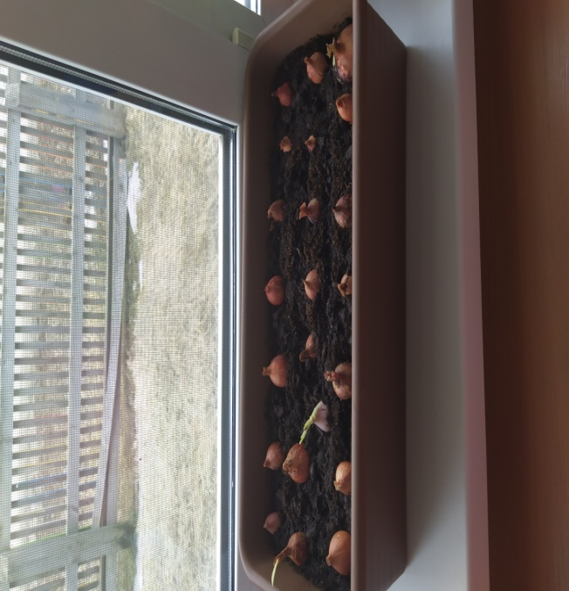
Посадка

Slide 9
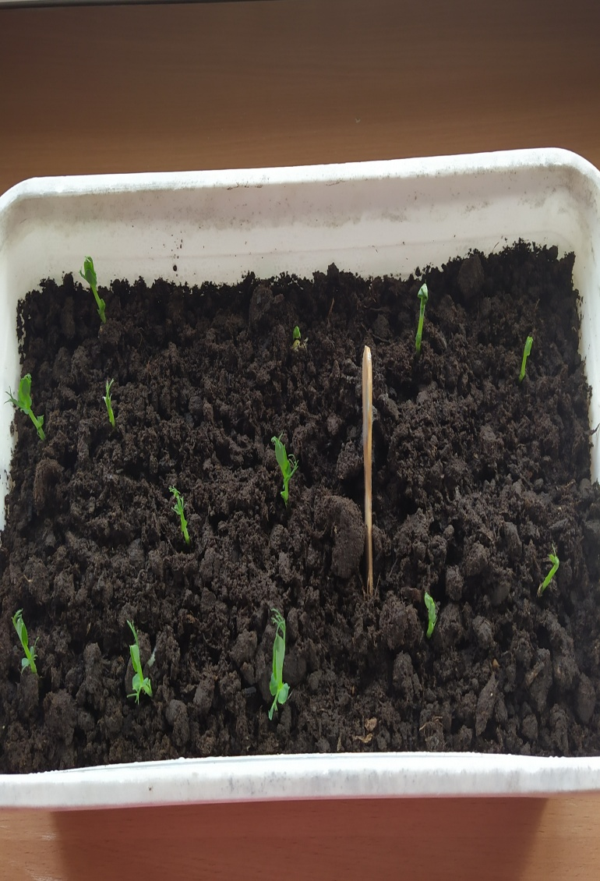
Наши всходы

Slide 10
Подоспел урожай

Slide 11
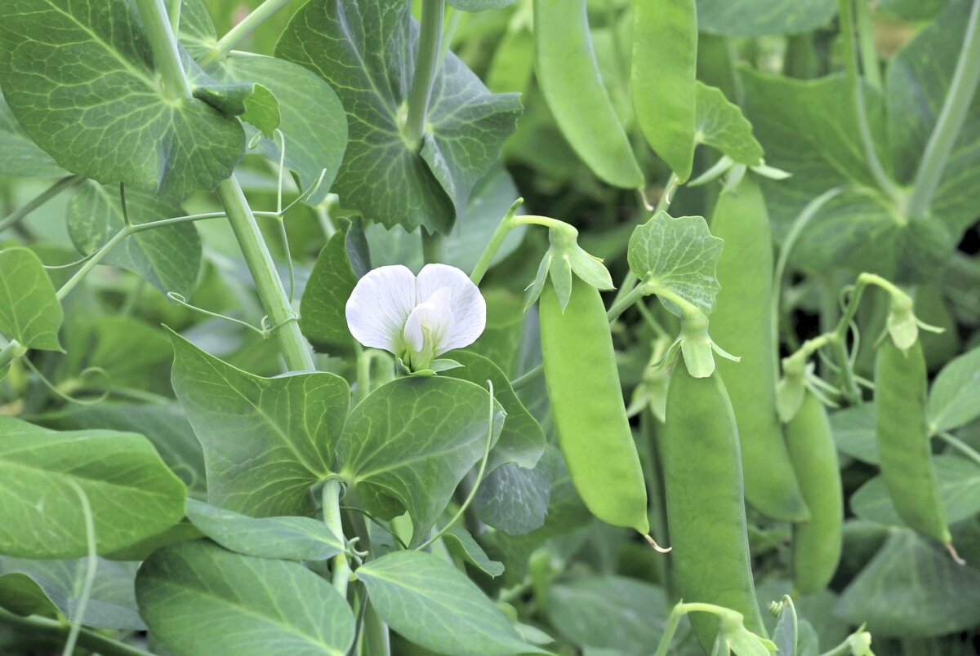
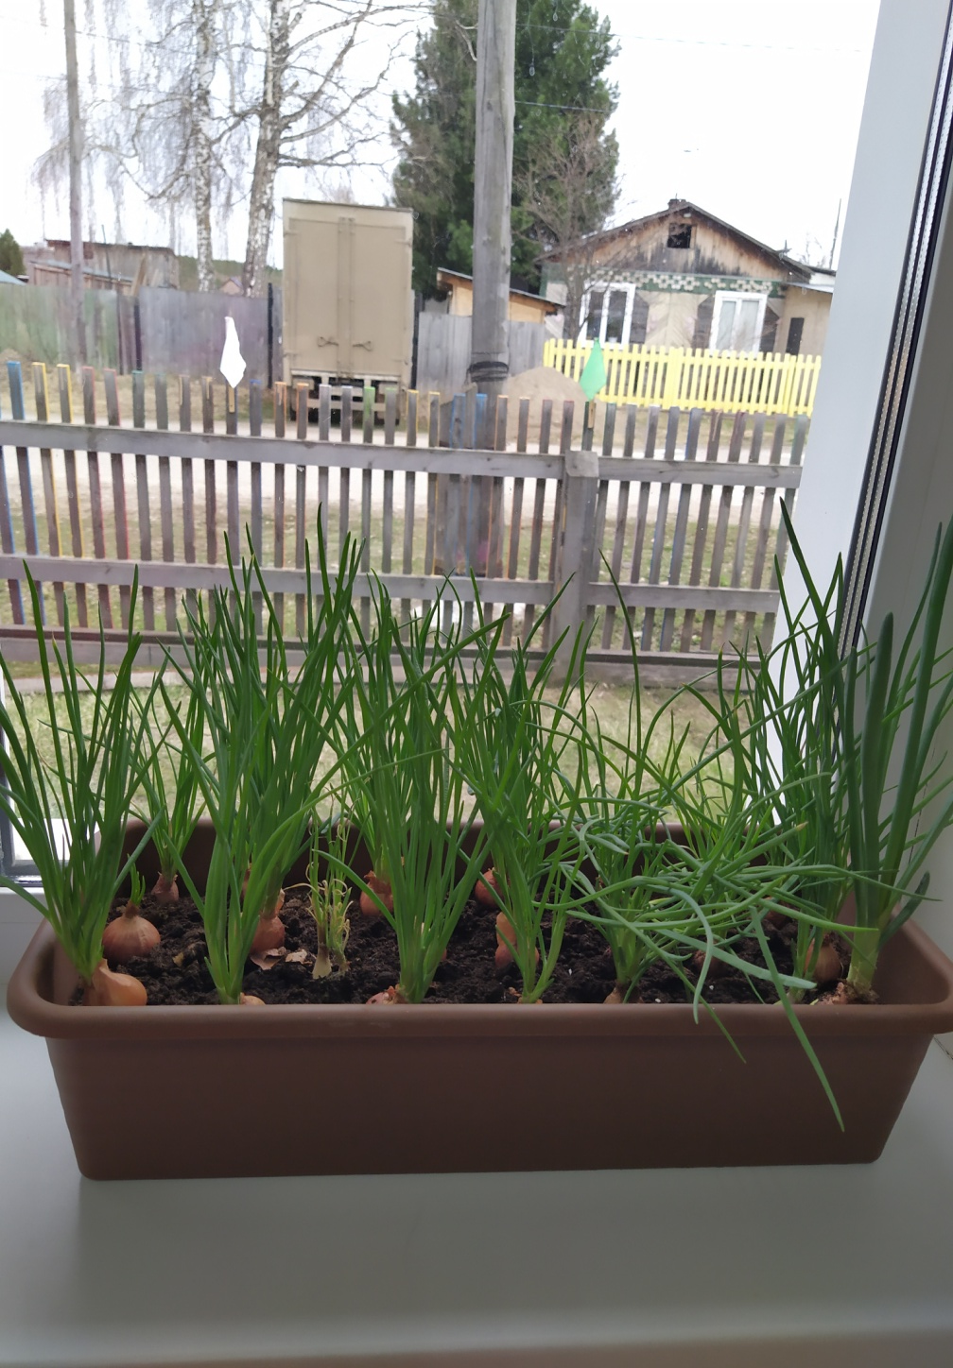

Slide 12
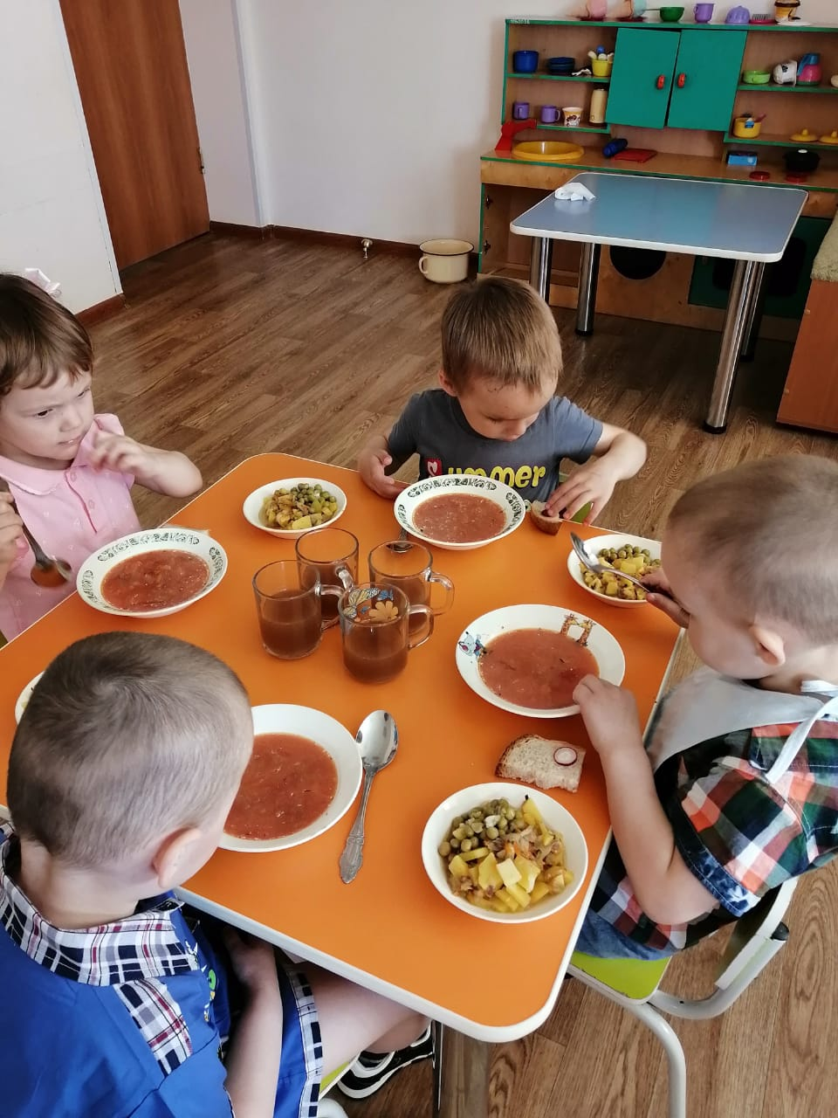
Урожай на столе

Slide 13
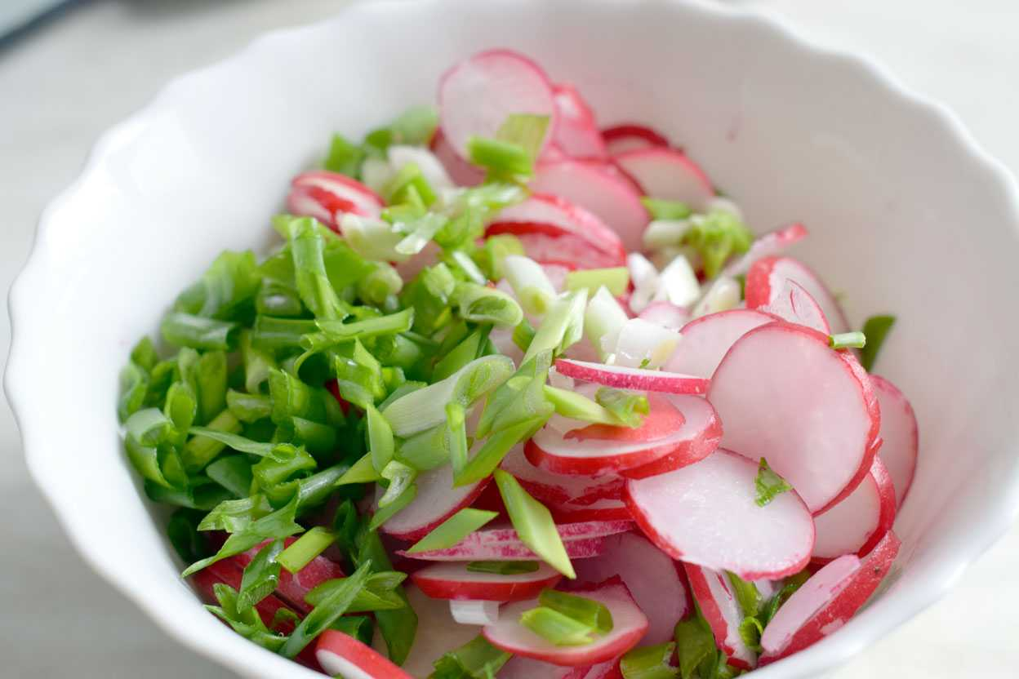

Slide 15
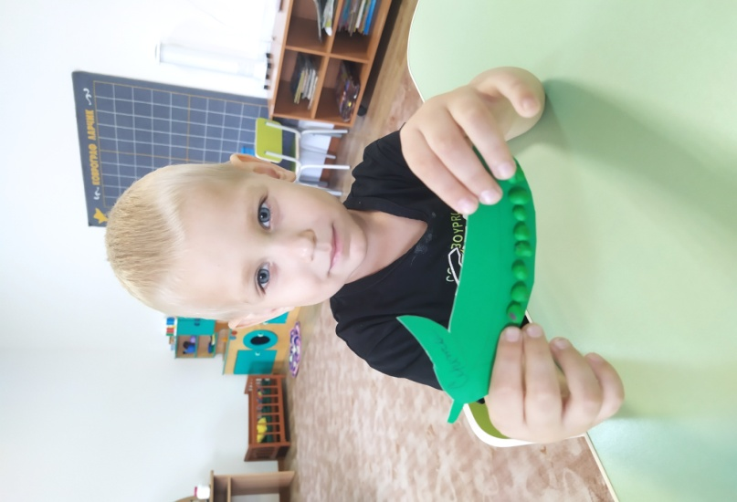
Урожай в творчестве.

Slide 17
Дети наблюдали за ростом растений, проводили
опыты, эксперименты.
Устанавливали связи: растения - земля,
растения - вода, растения - человек.
В процессе исследований дети познакомились с
художественной литературой об овощах:
поговорки, стихи, сказки, загадки.
Рассматривали иллюстрации, картины.
Проводились занятия, дидактические игры,
беседы.

Slide 18
Спасибо за внимание

